Slide 1
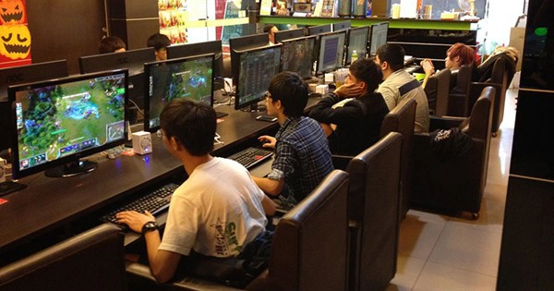
Hoài Niệm Quán Net Cỏ

Slide 2
Thời kỳ bùng nổ
Đối với các game thủ thuộc thế hệ 8-9x, không đâu khác, chính những tiệm nét xuề xòa, đôi khi lạc hậu và có phần tồi tàn lại là nơi khởi nguồn, nuôi dưỡng những đam mê bất tận của không biết bao nhiêu người. Ngược dòng thời gian trở về trước, vào thời điểm những năm 2000, khi mà game online và các tiệm net dần dần xuất hiện, những khung cảnh quán net đông nghịt người không còn là khung cảnh xa lạ.Một người chơi, 3-4 người đứng sau nhìn thèm thuồng hoặc chờ lấy máy có lẽ cũng là kỷ niệm của đông đảo anh em game thủ thời ấy.

Slide 3
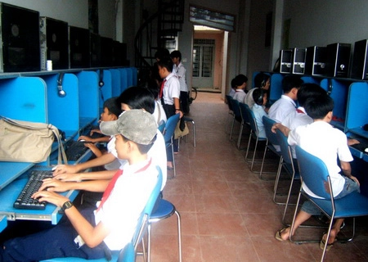
Kỷ niệm khó quên
Trốn học chơi game:

Slide 4

Kỷ niệm khó quên
Tự nhiên ra về không thấy xe đạp

Slide 5

Kỷ niệm khó quên
Bị phụ huynh “gank”

Slide 6


Những con game huyền thoại
Con đường tơ lụa
Đột kích

Slide 7
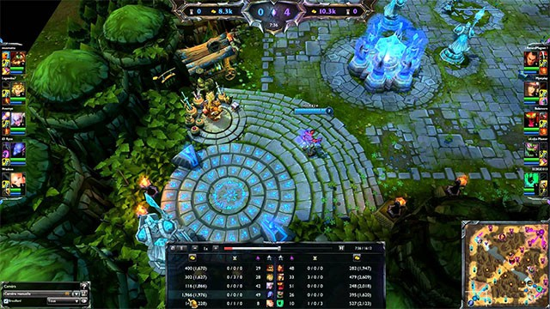
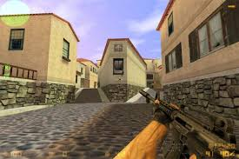
Những con game huyền thoại
Liên minh huyền thoại
Haftlife

Slide 8
Net cỏ hiện tại
Khốn khổ có lẽ là tình trạng chung của đa số các hàng net hiện nay mà chúng ta vẫn ngày ngày nghe những người chủ net than vãn trên các diễn đàn. Nguyên nhân thì có nhiều, cả chủ quan lẫn khách quan đủ cả. Cạnh tranh trong nghề ngày càng khốc liệt hơn bao giờ hết khi các quán net, cyber game móc lên như nấm, trong khi nhu cầu, đòi hỏi của các tín đồ phòng game ngày một cao. Càng những quán net sang trọng, tranh thiết bị hiện đại, chất lượng dịch vụ tốt, lại thêm giá cả hợp lý thì càng đông khác. Ngược lại, những hàng “net cỏ” thì hầu hết đều dậm chân tại chỗ, thậm chí là có dầu hiệu tụt lùi nghiêm trọng. Chính điều này mà không ít người dù đã trải qua thời gian dài gắn bó với nghề nay cũng phải tính đến chuyện thanh lý, chuyển hướng kinh doanh, mở ra một con đường làm ăn tươi sáng hơn.​
Chia sẻ của một chủ quán net càng cho thấy rõ hơn thực trạng khó khăn này hơn bao giờ hết. Bằng những kinh nghiệm của mình, người chủ này cho biết với số vốn đầu tư ban đầu khoảng từ 200 – 250 triệu cho 20 máy, nếu có đông khách thì thu nhập bình quân cũng chỉ đạt 13,5 triệu/tháng mà thôi, trừ đi chi phí chỉ còn 3 – 5 triệu/tháng. Như vậy, với thu nhập này, chủ quán net phải mất tới 7 năm mới có thể thu hồi lại số vốn bỏ ra ban đầu. Chưa kể hàng điện tử luôn luôn bị mất giá và đòi hỏi nâng cấp thường xuyên để đáp ứng nhu cầu của khách hàng.

Slide 9


